Slide 1
Unity für Dummies
Erste Schritte mit einer Gameengine

Slide 2
Inhalt
Wer sind wir
Was ist Unity
GameObjects
Scenes
Components
Prefabs
Scripts

Slide 3
Justus
AKTUELLE SCREENSHOTS AUS DEM SPIEL KURZ VOR WORKSHOP HIER EINFÜGEN

Slide 4
Elia
AKTUELLE SCREENSHOTS AUS DEM SPIEL KURZ VOR WORKSHOP HIER EINFÜGEN

Slide 5
Filip
AKTUELLE SCREENSHOTS AUS DEM SPIEL KURZ VOR WORKSHOP HIER EINFÜGEN

Slide 6
Klarin
AKTUELLE SCREENSHOTS AUS DEM SPIEL KURZ VOR WORKSHOP HIER EINFÜGEN

Slide 7
Unity
Unity ist ein Gameengine. Vorteile einer Gameengine sind
Muss nicht alles von grund auf programmieren
Kann für mehrere Plattformen entwickeln
Veröffentlich 2005 von Unity Technologies
Programmierung geschieht in C#
Alternativen sind Unreal (Epic), Godot (Open Source) und weitere

Slide 8
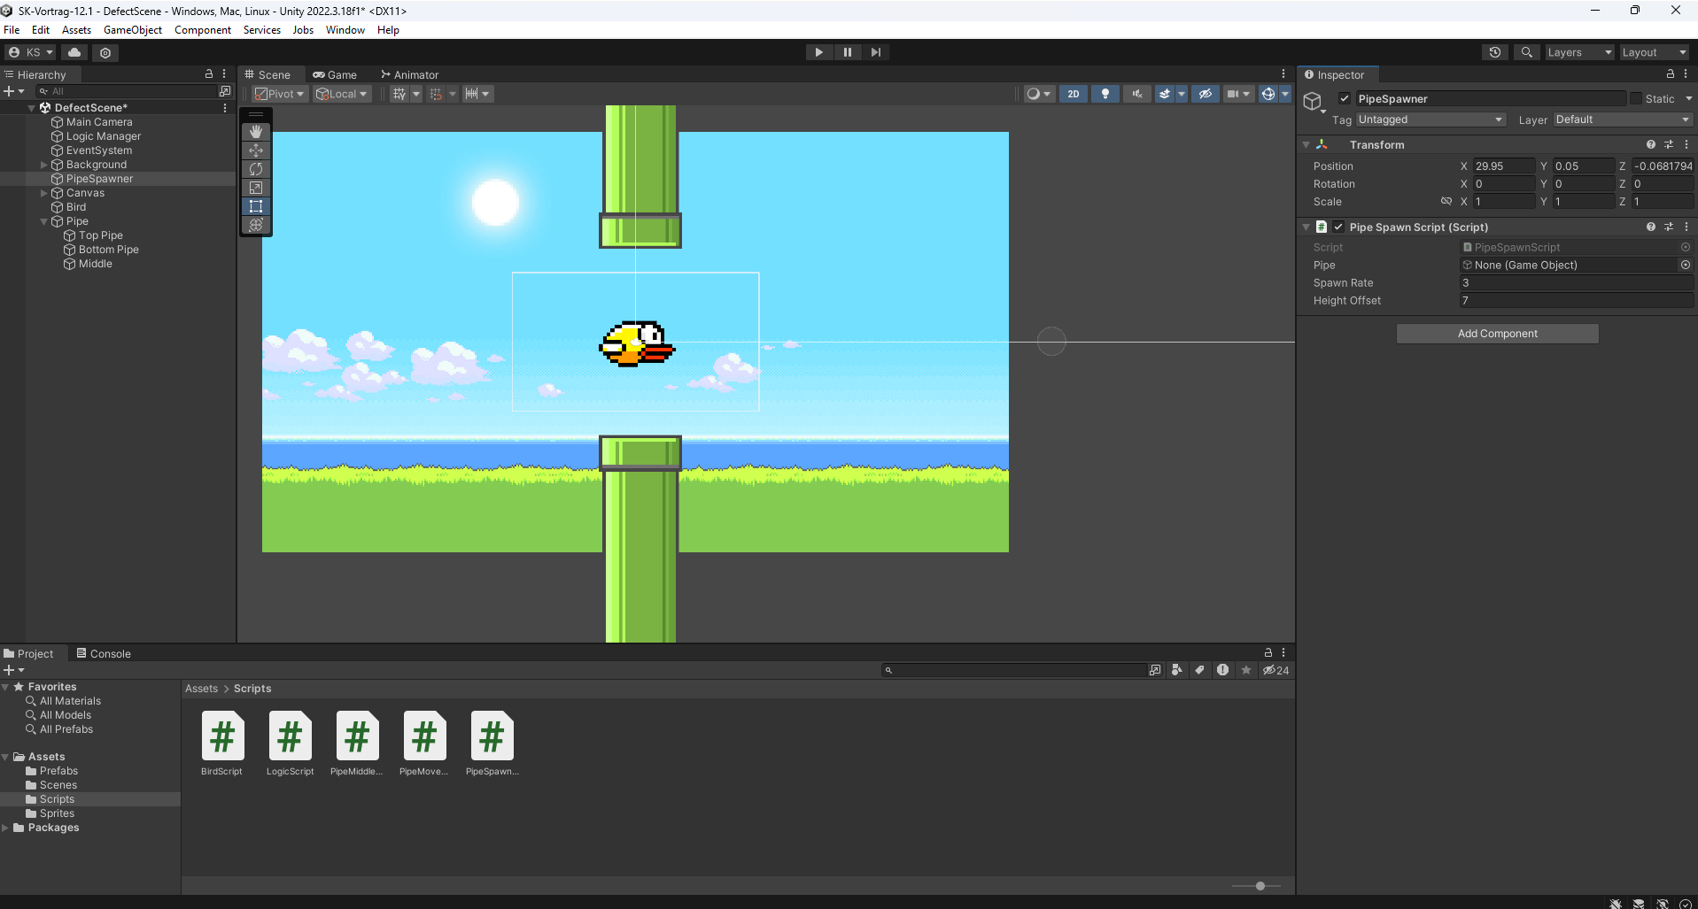
Hierachy
Viewport
Project
Inspector

Slide 9
Feedback
Aufgabe: Stellt euch von der Tafel aus links auf wenn ihr der Aussage sehr zustimmt, rechts wenn ihr überhaupt nicht zustimmt

Slide 10
Ich bin bei den Aufgaben gut mitgekommen und habe alles verstanden.

Slide 11
Ich bin bei den Aufgaben gut mitgekommen und habe alles verstanden.

Slide 12
Ich fand die Arbeitsgeschwindigkeit angenehm

Slide 13
Ich fand die Tiefe der Erarbeitung als erste Schritte hilfreich

Slide 14
Ich habe jetzt Lust mich mehr mit Unity zu beschäftigen

Slide 15
Weiteres Feedback

